Slide 1
JOHDANTO
Sijoittajakoulun tuntisuunnitelma
Sijoittamisen periaatteet

Slide 2
NYTin Sijoittajakoulu lukuvuosi 2025-2026
1 . LUKU-VUOSI | KURSSIN MARKKI-NOINTI OPISKELI-JOILLE | 1 JOHDANTO | 2 SIJOITUS-SUUNNI-TELMA ½ | 3 SIJOITUS-SUUNNI-TELMA 2/2 | 4 RAHASTOT | 5 PÖRSSI-YHTIÖÖN TUTUSTU-MINEN | 6 HAJAUTTA-MINEN ½ | 7 HAJAUTTA-MINEN 2/2 | 8 MITEN OSAKKEITA OSTETAAN? | 9 OSAKE-POIMINTA 1/2
2. LUKU-VUOSI | 10 VASTUUL-LINEN SIJOITTA-MINEN 1/2 | 11 VASTUUL-LINEN SIJOITTA-MINEN 2/2 | 12 SUHDANNE-VAIHTELUT | 13 VEROT JA SIJOITUS-VAKUUTUS | 14 KORKO JA KORKO-MARKKINAT | 15 YRITYS-KULTTUURI TAI PELI 1/2 | 16 JOHDAN-NAISET JA VIVUT TAI PELI 2/2 | 17 OSAKE-POIMINTA / ANALYYSI 2/2 | 18 VIERAILU YHTIÖKO-KOUKSEEN | 19 PÄIVÄ- KAUPPA ELI TREIDAA- MINEN
3. LUKU-VUOSI | 20 ELÄKKEET | 21 ASUNTO-SIJOITTA-MINEN 1/2 | 22 ASUNTO-SIJOITTA-MINEN 2/2 | 23 ASP-TILI JA OPINTO-LAINA | 24 METSÄ-SIJOITTA-MINEN | KURSSI PÄÄTTYY | HYVÄNTE-KEVÄISYYS-SALKUT SULJETAAN
LUKUVUODEN SYKSYLLÄ KURSSIKOHTAISEN SPONSORIN ETSIMINEN YHDESSÄ OPISKELIJOIDEN KANSSA
HYVÄNTEKEVÄISYYSSALKUN SIJOITUSTEN TEKEMINEN LUKUKAUDEN ALUSSA (KESTO 2 VUOTTA)
KURSSIN PÄÄTTYESSÄ HYVÄNTEKEVÄISYYSSALKUT SULJETAAN JA TUOTTOISIMMAT PALKITAAN.

Slide 3
Miksi ihmiset sijoittavat?
Sijoittaminen on elämäntapa, jota noudattamalla pitää taloutensa tasapainossa ja samalla kerää itselleen varallisuutta.
VAURASTUMISEN YHTÄLÖ:
varallisuus = ( tulot – kulutus ) · korko^{aika}
← KOULUTUS & URAVALINNAT (tulot)
← ITSEHILLINTÄ & BUDJETOINTI (kulutus)
← SIJOITUSPÄÄTÖKSET & RISKI (korko)
← ALOITUSHETKI (aika)

Slide 4
Korkoa korolle
Säästämisessä ja sijoittamisessa aika on tärkein elementti, koska säästöt kasvavat korkoa korolle.
  Väitetään, että Einstein kutsui tätä maailman kahdeksanneksi ihmeeksi.
Mitä aikaisemmin sijoittamisen aloittaa, sitä suurempi vaikutus korkoa korolle -efektillä on.
https://www.sijoittaja.fi/sijoittaminen/paranna-tuottoa/korkoa-korolle-laskuri/

Slide 5
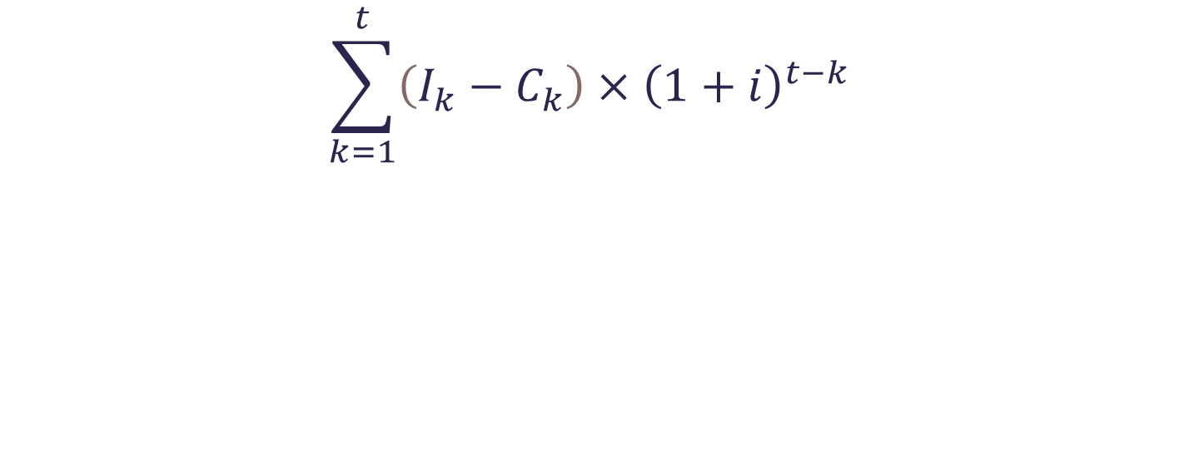
$$\sum_{k=1}^{t}{\left(I_{k}−C_{k}\right)×{\left(1+i\right)}^{t−k}}$$
t = aika vuosina (time)
I_{k} = tulot vuonna k (income)
C_{k} = kulutus vuonna k (consumption)
i = korko (interest rate)

